Slide 1

Clasificación de documentos web utilizando marcadores sociales
Facultad de Ciencias Exactas
Universidad Nacional del Centro de la Provincia de Buenos Aires (UNICEN)
Tesis de grado. Ingeniería de Sistemas
Nicolás Andrés Tourné
Directora: Dra. Daniela Godoy
Tandil, Argentina. XX de XXXXXX, 2011

Slide 2
Agenda
Introducción
Marcadores sociales
Recursos utilizados
Desarrollo de la investigación
Conclusiones

Slide 3

Introducción Marcadores sociales Recursos utilizados Desarrollo investigación Conclusiones
Introducción

Slide 4

Un poco de historia
Introducción Marcadores sociales Recursos utilizados Desarrollo investigación Conclusiones
Un poco de historia Marco teórico Contexto Propuesta
Nacimiento de un nuevo medio de comunicación: INTERNET
Crecimiento exponencial de páginas web.
¿Qué tan accesible es esta información?

Slide 5
Marco teórico (1)
Introducción Marcadores sociales Recursos utilizados Desarrollo investigación Conclusiones
Un poco de historia Marco teórico Contexto Propuesta
Surgimiento de data mining en los 90’s.
Remonta sus raíces a lo largo de una familia con tres líneas:
- Estadísticas clásicas.
- Artificial intelligence (AI).
- Machine learning (ML).
Data mining es fundamentalmente la adaptación de las técnicas de Machine learning a las aplicaciones comerciales.

Slide 6
Marco teórico (2)
Introducción Marcadores sociales Recursos utilizados Desarrollo investigación Conclusiones
Un poco de historia Marco teórico Contexto Propuesta
A partir del rotundo crecimiento de la web, se comienza a hablar de web mining.
Las técnica de data mining más utilizada en web mining son la clasificación y el clustering.
Construcción de un clasificador:
PARADIGMA DE
APRENDIZAJE
SISTEMA DE
APRENDIZAJE
CLASIFICADOR O
CATEGORIZADOR
EJEMPLOS
Notes:
Explicar en qué consisten Clasificación y Clustering

Slide 7
Marco teórico (3)
Introducción Marcadores sociales Recursos utilizados Desarrollo investigación Conclusiones
Un poco de historia Marco teórico Contexto Propuesta
Un paradigma de aprendizaje inductivo aprende conceptos a través de instancias o ejemplos.
Categoría #1
Categoría #2
EJEMPLO
(doc)
CLASIFICADOR O
CATEGORIZADOR
Categoría #3
…
Categoría N

Slide 8


Contexto (1)
Introducción Marcadores sociales Recursos utilizados Desarrollo investigación Conclusiones
Un poco de historia Marco teórico Contexto Propuesta
Se llama web directory a un directorio organizado de enlaces a otros sitios, estructurado con distintos niveles de categorías.
Demoras en aprobar un enlace sugerido.
Se comienza a pensar en la “categorización automática”.
Reto principal: reemplazar la categorización manual asignando la categoría correcta a cada sitio web.
Utilización de algoritmos de clasificación empleados en otros dominios.

Slide 9





Contexto (2)
Introducción Marcadores sociales Recursos utilizados Desarrollo investigación Conclusiones
Un poco de historia Marco teórico Contexto Propuesta
El término Web 2.0: Colaboración e intercambio ágil de información entre los usuarios. También es conocido como web social.
Surgimiento de nuevas fuentes de información, entre ellas, los marcadores sociales.
La categorización se ve beneficiada. A mayor información, mejores predicciones.
delicious

Slide 10

Propuesta
Introducción Marcadores sociales Recursos utilizados Desarrollo investigación Conclusiones
Un poco de historia Marco teórico Contexto Propuesta
Evaluar si los marcadores sociales son útiles para
ser empleados en la clasificación automática de documentos web.

Slide 11

Introducción Marcadores sociales Recursos utilizados Desarrollo investigación Conclusiones
Marcadores
sociales en la Web

Slide 12
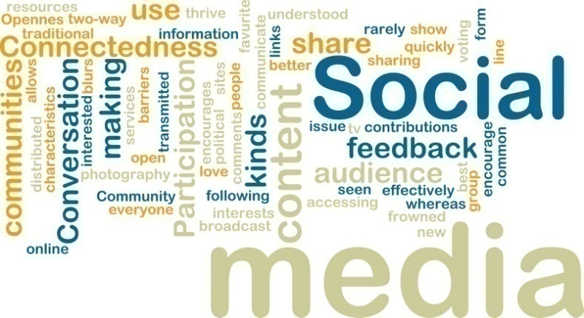
Las etiquetas (tags)
Introducción Marcadores sociales Recursos utilizados Desarrollo investigación Conclusiones
Las etiquetas (tags) Tagging colaborativo ¿Qué son los marcadores sociales?
Palabras claves asignadas a un
recurso (artículo, video, imagen…)
escogidas libremente.
No son creadas por especialistas
de la información, no siguen ninguna
regla formal de escritura.
Algunas etiquetas tienen un significado “oculto”. Pero la mayoría aporta un beneficio social.
Los tags siguen un escenario power law.

Slide 13



Tagging colaborativo
Introducción Marcadores sociales Recursos utilizados Desarrollo investigación Conclusiones
Las etiquetas (tags) Tagging colaborativo ¿Qué son los marcadores sociales?
Conocidos también como folcsonomías o social tagging.
Son sistemas de clasificación colaborativa por medio de etiquetas simples sin jerarquías ni relaciones de parentesco.
Surgen cuando varios usuarios participan en la descripción de un mismo material informativo.
Comúnmente se produce en entornos de software social. Ejemplos:

Slide 14
Folcsonomía (1)
Introducción Marcadores sociales Recursos utilizados Desarrollo investigación Conclusiones
Las etiquetas (tags) Tagging colaborativo ¿Qué son los marcadores sociales?
Significa “clasificación gestionada por el pueblo (o democracia)”.
Se compone de anotaciones, cada una relacionada con tres entidades (usuarios, tags y recursos) vinculados entre sí de varias maneras.
Usuario 1
Usuario 2
Tag 1
Tag 2
Tag 3
Tag 4
Recurso 1
Recurso 2
Recurso 3
Recurso 4
. . .
Recurso N

Slide 15
Folcsonomía (2) » Folcsonomía amplia
Introducción Marcadores sociales Recursos utilizados Desarrollo investigación Conclusiones
Las etiquetas (tags) Tagging colaborativo ¿Qué son los marcadores sociales?
Es el resultado de mucha gente
taggeando un mismo ítem.
Comúnmente coinciden en
utilizar unos pocos tags
populares.
Importante herramienta para
investigar las tendencias en
grandes grupos de personas.
El verdadero podes está en la
riqueza de las masas.
A
B
C
D
E
F
1
2
3
4
5
Tags
Objeto
Creador de contenido

Slide 16
Folcsonomía (3) » Folcsonomía estrecha
Introducción Marcadores sociales Recursos utilizados Desarrollo investigación Conclusiones
Las etiquetas (tags) Tagging colaborativo ¿Qué son los marcadores sociales?
Es el resultado de un pequeño
número de individuos taggeando
ítems para recuperarlos más
tarde o para su propia
conveniencia.
Pierde la riqueza de las masas,
pero provee beneficio en taggear
ítems que no encontradosfácilmente.
Está orientada a distintas
audiencias.
A
A
C
D
E
F
1
2
3
Tags
Objeto
Creador de contenido

Slide 17
Folcsonomía (4)
Introducción Marcadores sociales Recursos utilizados Desarrollo investigación Conclusiones
Las etiquetas (tags) Tagging colaborativo ¿Qué son los marcadores sociales?
Es criticada debido a que su falta de control terminológico tiende a causar resultados inconsistentes y poco confiables.
Etiquetas escogidas libremente + sinónimos + homonimia + polisemia = disminuye eficiencia de la búsqueda del contenido indexado.
Tanto sus ventajas como deficiencias pueden encontrarse en los “marcadores sociales”.

Slide 18
¿Qué son los marcadores sociales?
Introducción Marcadores sociales Recursos utilizados Desarrollo investigación Conclusiones
Las etiquetas (tags) Tagging colaborativo ¿Qué son los marcadores sociales?
Son una forma sencilla de almacenar, clasificar y compartir enlaces en internet. Es una de las distintas implementación del concepto de tagging colaborativo o folcsonomía.
Los usuarios guardan una lista de recursos que consideran útiles. Esta lista puede ser compartida públicamente con la comunidad.
Los recursos son categorizados mediante etiquetas o tags.
Existe un gran número de servicios, entre ellos, el más popular es Delicious.

Slide 19
Ventajas y desventajas
Introducción Marcadores sociales Recursos utilizados Desarrollo investigación Conclusiones
Introducción Marcadores sociales Recursos utilizados Desarrollo investigación Conclusiones
Tagging colaborativo ¿Qué son los marcadores sociales?
Las etiquetas (tags) Tagging colaborativo ¿Qué son los marcadores sociales?
+ La clasificación de recursos es realizada por seres humanos, en lugar de algoritmos de computación.
+ Los recursos realmente útiles son marcados por un mayor número de usuarios. Nueva forma de medir la popularidad (contraejemplo: PageRank).
– No existe un método pre-establecido de tags o categorías.
– Problemas: Múltiples significados de los tags, imposibilidad de crear jerarquías, tags personalizados,

Slide 20
Introducción Marcadores sociales Recursos utilizados Desarrollo investigación Conclusiones
Recursos
utilizados

Slide 21
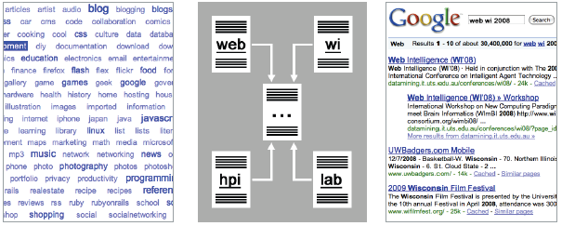
Colección de datos CABS120k08
Introducción Marcadores sociales Recursos utilizados Desarrollo investigación Conclusiones
CABS120k08 Weka Parser: CABS120k08 » ARFF
Confeccionada por Michael G. Noll en 2008.
Se lo conoce como “el triunvirato de los datos”.
Anotaciones sociales
Anchor text
Search queries

Slide 22
Colección de datos CABS120k08
Introducción Marcadores sociales Recursos utilizados Desarrollo investigación Conclusiones
CABS120k08 Weka Parser: CABS120k08 » ARFF
Consiste en casi 120 mil URLs con metadatos adicionales presentado en formato XML, basados en la intersección de:
AOL500k
- Muestro al azar de queries en el
buscador de AOL.
- Una de las colecciones públicas más
grandes disponibles (20 millones de
búsquedas web obtenidas a partir de
650.000 usuarios durante 3 meses,
en el 2006).
- También conocido como DMoz
(Directory Mozilla).
- Proyecto colaborativo donde editores
voluntarios categorizan páginas web.
- Cualquier usuario puede sugerir un sitio.
- Cuenta con aprox. 4,8 millones de
documentos organizados en 590.000
categorías.
Categorías del ODP
- Anteriormente llamado del.ico.us.
- Servicio de gestión de marcadores sociales
en la web.
- Los usuarios pueden almacenar y compartir
sus páginas favoritas, categorizándolas con
distintos tags.
- Ofrece una API para acceder a su servicio.
Marcadores sociales de Delicious
Anchortext de los enlaces
- Es el texto visible cliqueable en un
hipervínculo
REEMPLAZAR POR LOS LOGOS / IMAGENES

Slide 23
Estadísticas
Introducción Marcadores sociales Recursos utilizados Desarrollo investigación Conclusiones
CABS120k08 Weka Parser: CABS120k08 » ARFF
Alta probabilidad que un documento haya sido agregado en Delicious
Algunos números de CABS120k08:
Total de documentos = 117.434
Con anchor text = 95.230 (81,1%)
Con marcador = 59.126 (50,3%)
Con tag = 56.457 (48,1%)
Probabilidades estimadas:
P(marcador ∩ anchor text) = 46,7%
P(tag ∩ anchor text) = 44,7%
P(marcador | anchor text) = 57,5%
P(tag | anchor text) = 55,2%
P(anchor text | marcador) = 92,7%
P(anchor text | tag) = 93,0%
Con marcador = 59.126 (50,3%)
Existen 7,3% de páginas interesantes no descubiertas aún por los autores web
P(anchor text | marcador) = 92,7%

Slide 24
Archivo CABS120k08.xml (1)
Introducción Marcadores sociales Recursos utilizados Desarrollo investigación Conclusiones
CABS120k08 Weka Parser: CABS120k08 » ARFF
Estructura de la colección de documentos:
<documents>
<document url=http://www.edletter.org/
users="10" categories="1" searches="29"
inlinks="36" top_tags="5" tags="9"
pagerank="6">
[información de cada documento]
</document>
...
</documents>

Slide 25
Archivo CABS120k08.xml (2)
Introducción Marcadores sociales Recursos utilizados Desarrollo investigación Conclusiones
CABS120k08 Weka Parser: CABS120k08 » ARFF
Información de cada documento (1ra parte)
<category
name="top/reference/education/journals" />
<search query="united states preschool teachers
and statistics" aol500k_id="807613"
date="2006-03-23" time="18:31:58" rank="12" />
<search query="nclb and kindergarten"
aol500k_id="7516545" date="2006-03-12"
time="16:58:12" rank="16" />
<search query="harvard education letters"
aol500k_id="2229594" date="2006-03-21"
time="01:43:37" rank="4" />
...

Slide 26
Archivo CABS120k08.xml (3)
Introducción Marcadores sociales Recursos utilizados Desarrollo investigación Conclusiones
CABS120k08 Weka Parser: CABS120k08 » ARFF
Información de cada documento (2da parte)
...
<inlink anchor_text="Harvard Education Letter" />
<inlink anchor_text="Home" />
<inlink anchor_text="www.edletter.org/" />
...
<top_tag name="education" count="5" />
<top_tag name="newsletter" count="2" />
<top_tag name="research" count="3" />
...
<bookmark user="mohandas" tags="edumags" date="2005-07" />
<bookmark user="selahl" tags="pedagogy, teaching" date="2005-12" />

Slide 27

Weka
Introducción Marcadores sociales Recursos utilizados Desarrollo investigación Conclusiones
CABS120k08 Weka Parser: CABS120k08 » ARFF
Siglas de Waikato Environment for Knowledge Analysis.
Software para aprendizaje automático y data mining escrito en Java. Licencia GNU-GPL.
Contiene una colección de herramientas de visualización y algoritmos para análisis de datos y modelado predictivo, junto a una UI para acceder a sus funcionalidades.

Slide 28
Puntos fuertes y débiles
Introducción Marcadores sociales Recursos utilizados Desarrollo investigación Conclusiones
CABS120k08 Weka Parser: CABS120k08 » ARFF
+ Portable porque está escrito en Java y puede correr en casi cualquier plataforma.
+ Extensa colección de técnicas para pre-procesamiento de datos y modelado.
+ Soporta varias tareas de data mining (clustering, clasificación, regresión, visualización y selección).
+ Fácil de utilizar debido a su comprensible UI.
– Sus herramientas no cubren un área importante como es el modelado de secuencias.

Slide 29
Archivo ARFF (1)
Introducción Marcadores sociales Recursos utilizados Desarrollo investigación Conclusiones
CABS120k08 Weka Parser: CABS120k08 » ARFF
Todas las técnicas de Weka funcionan a partir una colección de datos disponibles en un archivo plano (.arff), donde cada registro de datos está descrito por un número fijo de atributos.
También proporciona acceso a bases de datos vía SQL gracias a la colección JDBC*.
No puede realizar data mining multi-relacional.
* Java Database Connectivity

Slide 30
Archivo ARFF (2)
Introducción Marcadores sociales Recursos utilizados Desarrollo investigación Conclusiones
CABS120k08 Weka Parser: CABS120k08 » ARFF
Estructura de un archivo con formato ARFF.
@relation weather
@relation <relation-name>
Todo archivo ARFF debe comenzar con esta línea.
@relation weather
@attribute outlook {sunny, overcast, rainy}
@attribute temperature real
@attribute humidity real
@attribute windy {TRUE, FALSE}
@attribute play {yes, no}
@data
sunny,85,85,FALSE,no
sunny,80,90,TRUE,no
overcast,83,86,FALSE,yes
rainy,70,96,FALSE,yes
rainy,68,80,FALSE,yes
...
@attribute outlook {sunny, overcast, rainy}
@attribute temperature real
@attribute humidity real
@attribute windy {TRUE, FALSE}
@attribute play {yes, no}
@data
[registros]
Datos separados por comas.
@data
sunny,85,85,FALSE,no
sunny,80,90,TRUE,no
overcast,83,86,FALSE,yes
rainy,70,96,FALSE,yes
rainy,68,80,FALSE,yes
...
@attribute <attribute-name> <datatype>
Una línea por cada atributo, indicando su nombre y tipo de dato.

Slide 31
Algoritmos de clasificación
Introducción Marcadores sociales Recursos utilizados Desarrollo investigación Conclusiones
CABS120k08 Weka Parser: CABS120k08 » ARFF
Weka cuenta con un gran número de algoritmos de clasificación y regresión listos para utilizar:
Bayes, Funciones, Lazy, Metas, Trees y Rules
En la investigación se utilizaron los algoritmos:
Naive Bayes (Bayes): Clasificador probabilístico basado en
el teorema de Bayes y algunas hipótesis de
simplificaciones adicionales.
SMO (Funciones): Algoritmo utilizado por Weka para
implementar las SVM*.
* SVM: Support Vector Machine
Notes:
Más adelante, se van a realizar pruebas con ambos clasificadores sobre distintos datasets para investigar su eficacia.
Bayes: Basados en el paradigma de aprendizaje
de Bayes.
- Funciones (functions): Métodos “matemáticos”
(redes reuronales, regresiones, SVM…).
- Lazy: Paradigma de aprendizaje perezoso.
- Metas: Combinan distintos algoritmos de
aprendizaje.
- Trees: Aprenden mediante árboles de decisión.
- Rules: Aprenden modelos que se pueden
expresar mediante reglas.
Software para aprendizaje automático y data mining escrito en Java. Licencia GNU-GPL.

Slide 32
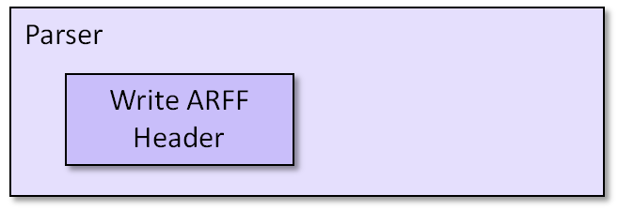
Parser: CABS120k08 » ARFF
Introducción Marcadores sociales Recursos utilizados Desarrollo investigación Conclusiones
CABS120k08 Weka Parser: CABS120k08 » ARFF
Se ha construido un parser en Java para convertir la colección de datos CABS120k08 a formato ARFF.
Write ARFF Data
CABS120k08.xml
dataset.arff

Slide 33
Filtros aplicados a cada documento
Introducción Marcadores sociales Recursos utilizados Desarrollo investigación Conclusiones
CABS120k08 Weka Parser: CABS120k08 » ARFF
Limpiar “impurezas” en los documentos.
Reemplazar
código HTML
Documento
Eliminar
acentos
Eliminar
caracteres espec.
Aplicar
stemming
Eliminar
stop-words
Documento
filtrado

Slide 34

Introducción Marcadores sociales Recursos utilizados Desarrollo investigación Conclusiones
Desarrollo de la
investigación

Slide 35
Resumen
Introducción Marcadores sociales Recursos utilizados Desarrollo investigación Conclusiones
Resumen Generación datasets Clasificación Optimizaciones
Procedimiento utilizado:
Generación
de datasets
Pre-procesam.
de c/ dataset
CABS120k08.xml
datasets
datasets
pre-procesados
Clasificación
Análisis de resultados
Optimizaciones

Slide 36
Generación de datasets
Introducción Marcadores sociales Recursos utilizados Desarrollo investigación Conclusiones
Resumen Generación datasets Clasificación Optimizaciones
Cada dataset está compuesto por los mismos 19.583 documentos, pero representados utilizando distintas fuentes de información.
queries
anchor text
tags
queries +
anchor text
queries +
tags
anchor text +
tags
queries +
anchor text +
tags

Slide 37
Pre-procesamiento en Weka (1)
Introducción Marcadores sociales Recursos utilizados Desarrollo investigación Conclusiones
Resumen Generación datasets Clasificación Optimizaciones
Es necesario modificar cada uno de los datasets antes de correr los algoritmos de clasificación.
@relation docs
@attribute tag string
@attribute anchortext string
@attribute class string
@data
"site nacion phd fundacion visit investigacion org foundat research nation para cancer sobr org","chariti cancer",621000
"abc post dream nightmar sport cincinnati team resum ohio page local trip channel","ohio cincinnati",400000
"site rennlist squidootrad main","car forum porsch",1051780
"austin landscap rainbird lawn irrig distribut mark bull vike","landscap sprinkler irrig import hous blog",805301
"site bulldog fish relat qualiti fishi onli list fishyfish","fish",1051780
...
Dataset ARFF original

Slide 38
Pre-procesamiento en Weka (2)
Introducción Marcadores sociales Recursos utilizados Desarrollo investigación Conclusiones
Resumen Generación datasets Clasificación Optimizaciones
Luego de aplicar una serie de filtros, se consigue el dataset ARFF listo para clasificar.
@relation docs-filtrado
@attribute aafp_binarized {0,1}
@attribute aarp_binarized {0,1}
@attribute aba_binarized {0,1}
@attribute abbrevi_binarized {0,1}
…
@attribute class {621000,400000,1051780,805301 703200,800520 …}
@data
{159 1,181 1,409 1,670 1,675 1,721 1,722 1,738 1, …, 3561 1}
{320 1,592 1,731 1,780 1,868 1,962 1,1088 1, …, 5103 400000}
{161 1,408 1,609 1,929 1,963 1,2085 1,5103 1051780}
{510 1,518 1,585 1,2651 1,5103 703200}
{132 1,423 1,923 1,1853 1,4335 1,5103 800520}
…
Dataset ARFF generado

Slide 39
Pre-procesamiento en Weka (3)
Introducción Marcadores sociales Recursos utilizados Desarrollo investigación Conclusiones
Resumen Generación datasets Clasificación Optimizaciones
La transformación se logra a partir de los algoritmos de filtrado de Weka.
StringToNominal
StringToWordVector
Copy + Remove
NumericToBinary

Slide 40
Clasificación en Weka (1)
Introducción Marcadores sociales Recursos utilizados Desarrollo investigación Conclusiones
Resumen Generación datasets Clasificación Optimizaciones
Weka cuenta con 4 modos de entrenamiento:
Use training set
Supplied test set
Cross-validation
Percentage splits
10 folds
66%

Slide 41
Clasificación en Weka (2)
Introducción Marcadores sociales Recursos utilizados Desarrollo investigación Conclusiones
Resumen Generación datasets Clasificación Optimizaciones
Resultados de la clasificación:
=== Run information ===
Scheme: weka.classifiers.bayes.NaiveBayes
Relation: docs-filtrado
Instances: 19583
Attributes: 5104 [list of attributes omitted]
Test mode: 10-fold cross-validation
=== Stratified cross-validation ===
=== Summary ===
Correctly Classified Instances 11824 60.3789 %
Incorrectly Classified Instances 7759 39.6211 %
Kappa statistic 0.5434
Mean absolute error 0.0751
Root mean squared error 0.2409
Relative absolute error 47.0038 %
Root relative squared error 85.1918 %
Total Number of Instances 19583

Slide 42
Análisis de resultados
Introducción Marcadores sociales Recursos utilizados Desarrollo investigación Conclusiones
Resumen Generación datasets Clasificación Optimizaciones
Primero, se decide cuál es el clasificador que mejores resultados entrega:
- NaiveBayes
- SMO (PolyKernel)
- SMO (RBFKernel)
Se utiliza la configuración por defecto para cada clasificador: Percentage split (66%) y Cross-validation (10 folds).

Slide 43
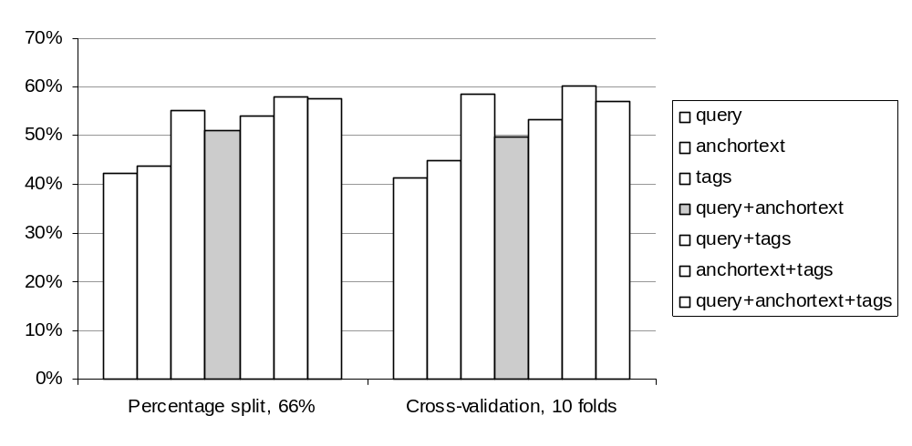
Resultados » NaiveBayes (1)
Introducción Marcadores sociales Recursos utilizados Desarrollo investigación Conclusiones
Resumen Generación datasets Clasificación Optimizaciones
60,38%
57,92%

Slide 44
Resultados » NaiveBayes (2)
Introducción Marcadores sociales Recursos utilizados Desarrollo investigación Conclusiones
Resumen Generación datasets Clasificación Optimizaciones
Precision
Recall
anchortext
51,8%
query
42,2%
tags
64,2%
anchortext + tags
57,9%
F-measure
RAError
query
46,7%
query
68,49%
query+tags
+anchortext
60%
anchortext + tags
49,51%
* Resultados empleando Percentage split (66%)

Slide 45
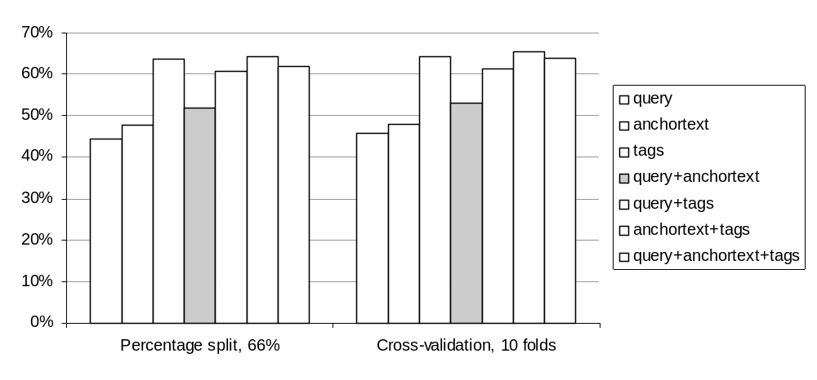
Resultados » SMO (PolyKernel) (1)
Introducción Marcadores sociales Recursos utilizados Desarrollo investigación Conclusiones
Resumen Generación datasets Clasificación Optimizaciones
64,34%
65,40%

Slide 46
Resultados » SMO (PolyKernel) (2)
Introducción Marcadores sociales Recursos utilizados Desarrollo investigación Conclusiones
Resumen Generación datasets Clasificación Optimizaciones
Precision
Recall
query
45,8%
query
45,5%
tags
66,5%
tags
64,7%
F-measure
RAError
query
45,6%
query
96,66%
tags
65,6%
anchortext + tags
94,89%
* Resultados empleando Percentage split (66%)

Slide 47
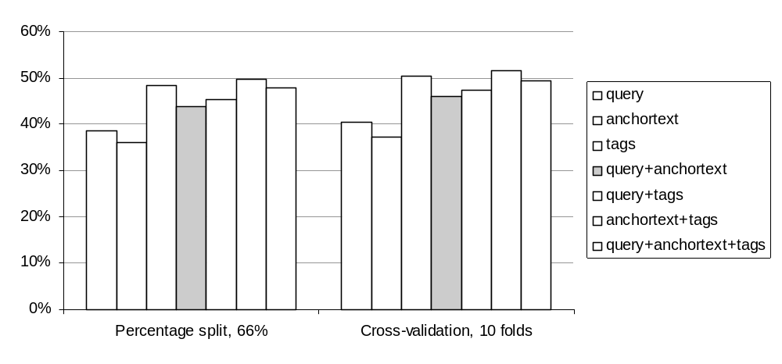
Resultados » SMO (RBFKernel) (1)
Introducción Marcadores sociales Recursos utilizados Desarrollo investigación Conclusiones
Resumen Generación datasets Clasificación Optimizaciones
49,67%
51,48%

Slide 48
Resultados » SMO (RBFKernel) (2)
Introducción Marcadores sociales Recursos utilizados Desarrollo investigación Conclusiones
Resumen Generación datasets Clasificación Optimizaciones
Precision
Recall
anchortext
46,9%
anchortext
36,1%
tags
64,4%
query+tags
+anchortext
59,5%
F-measure
RAError
anchortext
40,8%
query
97,75%
query+tags
+anchortext
60,7%
query+tags
+anchortext
95,39%
* Resultados empleando Percentage split (66%)

Slide 49
Selección del clasificador
Introducción Marcadores sociales Recursos utilizados Desarrollo investigación Conclusiones
Resumen Generación datasets Clasificación Optimizaciones
La performance de los clasificadores evaluados es la siguiente:
SMO (PolyKernel)
NaiveBayes
SMO (RBFKernel)
1
2
3
MEJORAR PODIO

Slide 50
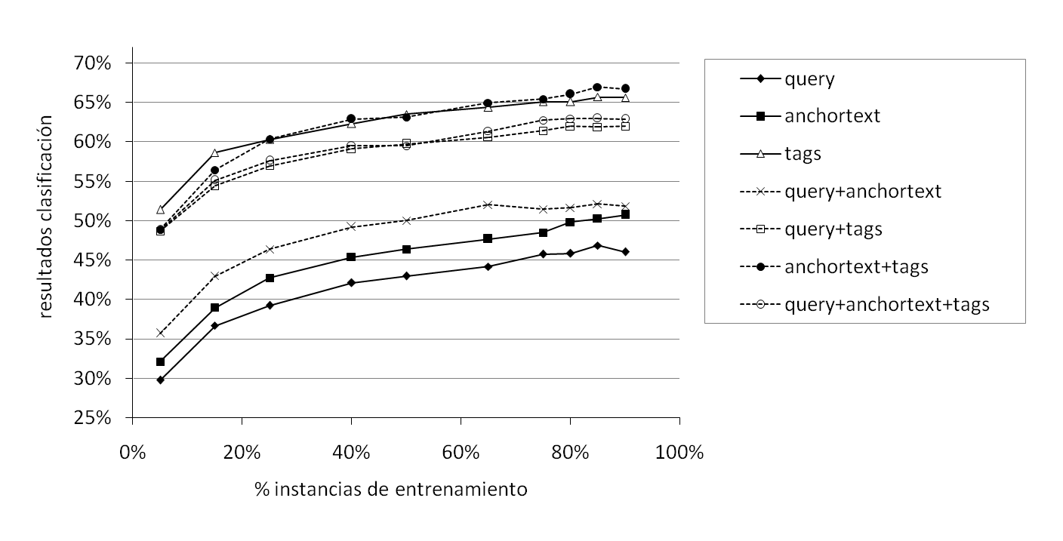
Elección del dataset ideal
Introducción Marcadores sociales Recursos utilizados Desarrollo investigación Conclusiones
Resumen Generación datasets Clasificación Optimizaciones
Pruebas realizadas con distintos % de entrenamiento.
anchortext+tags
85% inst. = 66,96%
Pocas instancias de
entrenamiento, pobres
resultados
Los tags son el recurso
de mayor aporte a la clasif.
Las queries perjudican la
clasificación

Slide 51
Optimizaciones
Introducción Marcadores sociales Recursos utilizados Desarrollo investigación Conclusiones
Resumen Generación datasets Clasificación Optimizaciones
A partir del dataset anchortext+tags, el objetivo es implementar una serie de cambios en el mismo para lograr mejorar los resultados de la clasificación.
Se utiliza el categorizador SMO (PolyKernel) y Percentage split como modo de entrenamiento.
Además, se define como baseline los resultados obtenidos previamente con este dataset.

Slide 52
#1 - Sin aplicar stemming (1)
Introducción Marcadores sociales Recursos utilizados Desarrollo investigación Conclusiones
Resumen Generación datasets Clasificación Optimizaciones
No se aplica stemming en la generación del dataset.
Reemplazar
código HTML
Documento
Eliminar
acentos
Eliminar
caracteres espec.
Aplicar
stemming
Eliminar
stop-words
Documento
filtrado

Slide 53
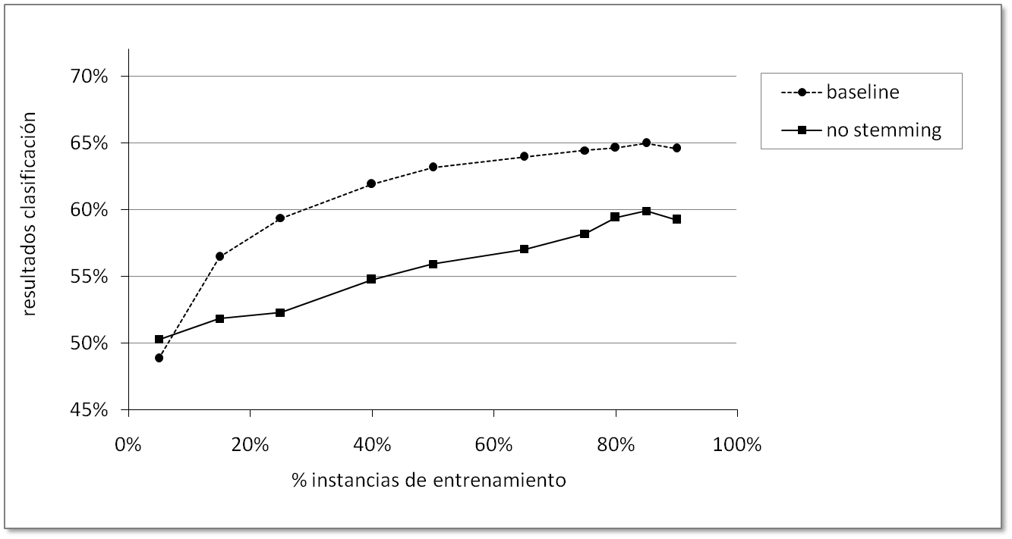
#1 - Sin aplicar stemming (2)
Introducción Marcadores sociales Recursos utilizados Desarrollo investigación Conclusiones
Resumen Generación datasets Clasificación Optimizaciones
baseline
XX% inst. = XX,X%
no stemming
XX% inst. = XX,X%

Slide 54
#1 - Sin aplicar stemming (3)
Introducción Marcadores sociales Recursos utilizados Desarrollo investigación Conclusiones
Resumen Generación datasets Clasificación Optimizaciones
Existen casos como:
baseline = compute (53)
sin stemming = computer (28), compute (16),
computadora (8), computation (1)
Se descarta esta optimización

Slide 55
#2 - Sinónimos (WordNet) (1)
Introducción Marcadores sociales Recursos utilizados Desarrollo investigación Conclusiones
Resumen Generación datasets Clasificación Optimizaciones
Encontrar sinónimos a cada término del dataset.
Reemplazar
código HTML
Documento
Eliminar
acentos
Eliminar
caracteres espec.
Aplicar
stemming
Eliminar
stop-words
Generar
sinónimos
Documento
filtrado

Slide 56
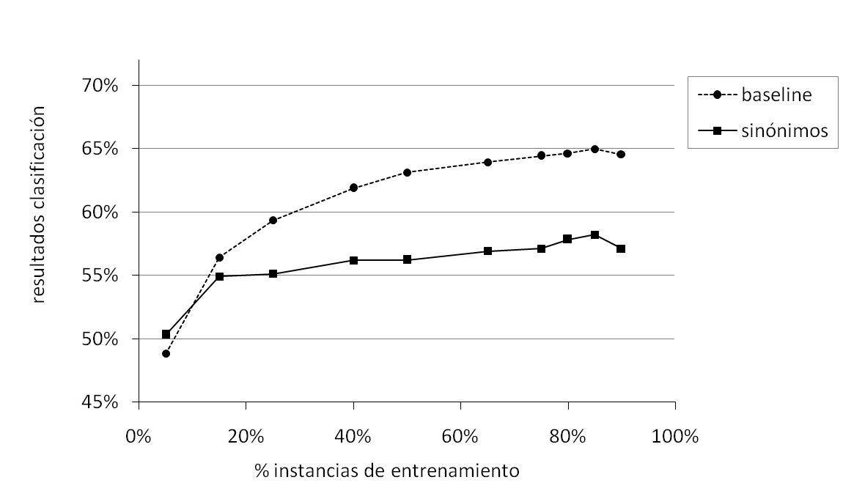
#2 - Sinónimos (WordNet) (2)
Introducción Marcadores sociales Recursos utilizados Desarrollo investigación Conclusiones
Resumen Generación datasets Clasificación Optimizaciones
baseline
XX% inst. = XX,X%
sinónimos
XX% inst. = XX,X%

Slide 57
#2 - Sinónimos (WordNet) (3)
Introducción Marcadores sociales Recursos utilizados Desarrollo investigación Conclusiones
Resumen Generación datasets Clasificación Optimizaciones
Si bien hubo casos donde los sinónimos fueron ventajosos (ej. “globe” y “earth”), se incorporó demasiada información para muchos otros términos.
computer = “computing machine”, “computing device”, “data processor”, “electronic computer”
Se descarta esta optimización

Slide 58
#3 - Sinónimos (WordNet) mejorado (1)
Introducción Marcadores sociales Recursos utilizados Desarrollo investigación Conclusiones
Resumen Generación datasets Clasificación Optimizaciones
Igual al anterior, pero filtrando cada sinónimo.
Reemplazar
código HTML
Eliminar
stop-words
Documento
Documento
filtrado
Eliminar
acentos
Aplicar
stemming
Eliminar
caracteres espec.
Eliminar
caracteres espec
Aplicar
stemming
Eliminar
acentos
Eliminar
stop-words
Generar
sinónimos
Reemplazar
código HTML

Slide 59
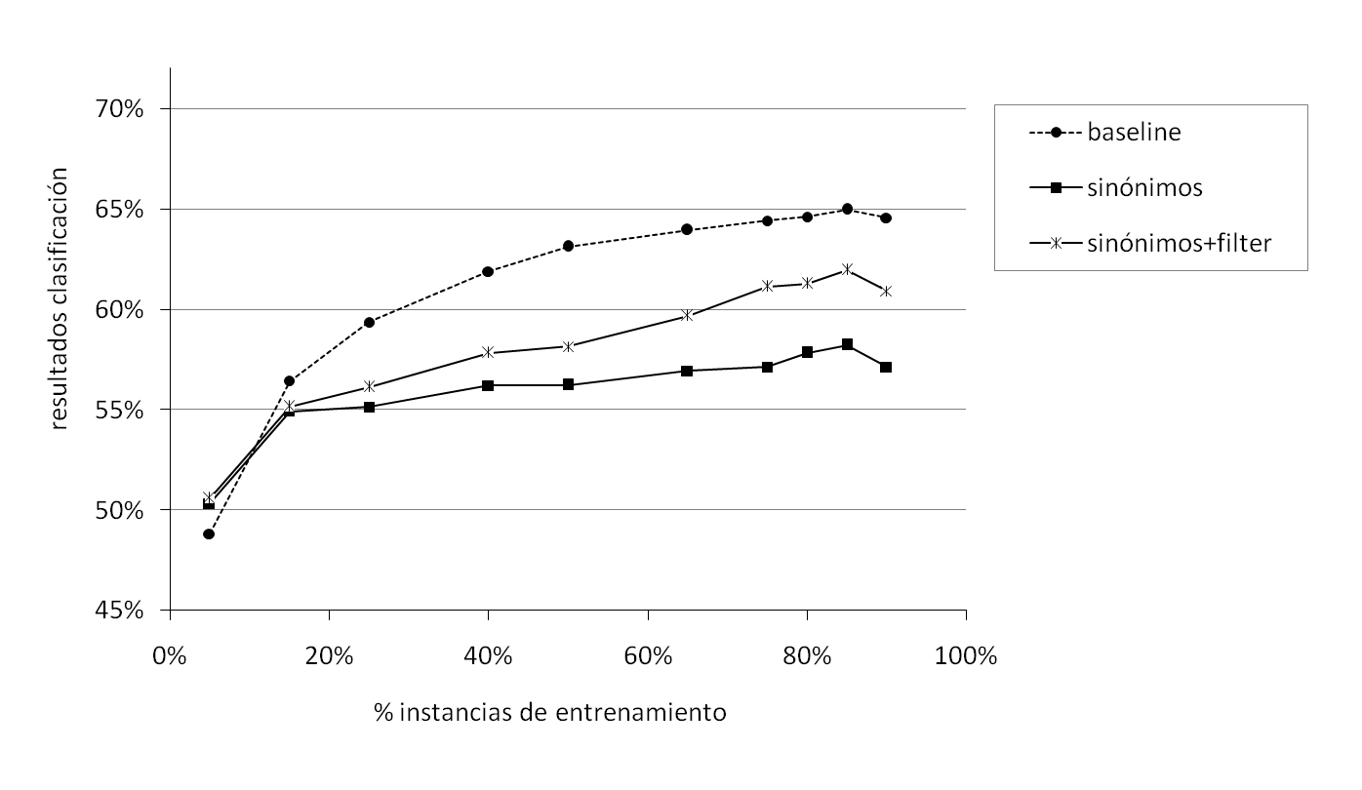
#3 - Sinónimos (WordNet) mejorado (2)
Introducción Marcadores sociales Recursos utilizados Desarrollo investigación Conclusiones
Resumen Generación datasets Clasificación Optimizaciones
baseline
XX% inst. = XX,X%
sinónimos+filter
XX% inst. = XX,X%
sinónimos
XX% inst. = XX,X%

Slide 60
#3 - Sinónimos (WordNet) mejorado (3)
Introducción Marcadores sociales Recursos utilizados Desarrollo investigación Conclusiones
Resumen Generación datasets Clasificación Optimizaciones
Este nuevo dataset mejora los resultados obtenidos con respecto al anterior (sin filtrado de sinónimos).
Sin embargo, su performance se encuentra por debajo de la del dataset baseline.
Se descarta esta optimización

Slide 61
#4 - Spell-check (1)
Introducción Marcadores sociales Recursos utilizados Desarrollo investigación Conclusiones
Resumen Generación datasets Clasificación Optimizaciones
Corrección de los errores ortográficos encontrados.
Reemplazar
código HTML
Documento
Eliminar
acentos
Eliminar
caracteres espec.
Aplicar
stemming
Para cada término
Eliminar
stop-words
Aplicar
Spell-check
Documento
filtrado

Slide 62
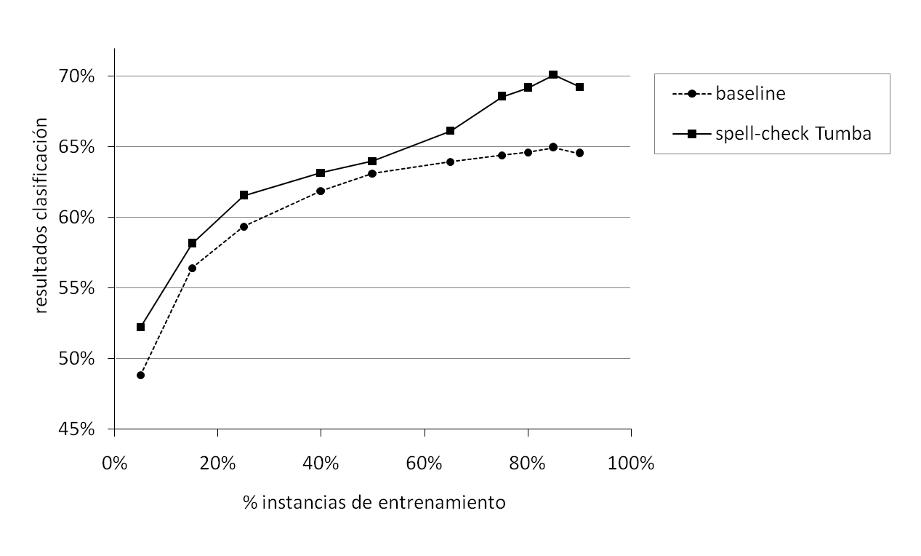
#4 - Spell-check (2) » Tumba
Introducción Marcadores sociales Recursos utilizados Desarrollo investigación Conclusiones
Resumen Generación datasets Clasificación Optimizaciones
Spell-check Tumba
XX% inst. = XX,X%
baseline
XX% inst. = XX,X%

Slide 63
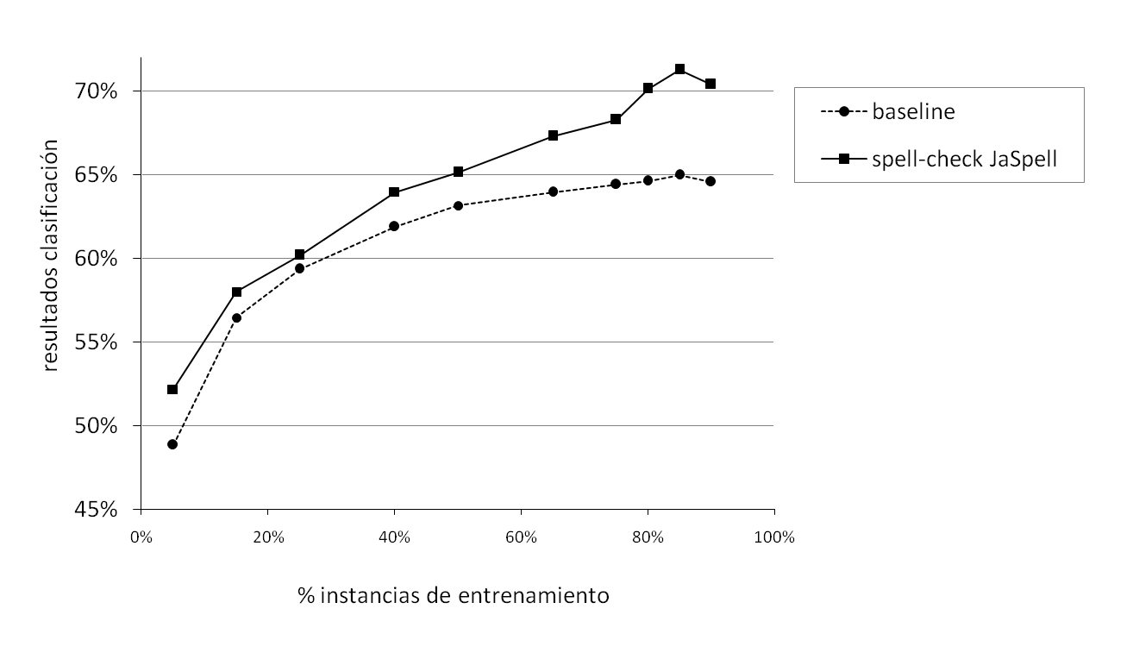
#4 - Spell-check (3) » JaSpell
Introducción Marcadores sociales Recursos utilizados Desarrollo investigación Conclusiones
Resumen Generación datasets Clasificación Optimizaciones
Spell-check JaSpell
XX% inst. = XX,X%
baseline
XX% inst. = XX,X%

Slide 64
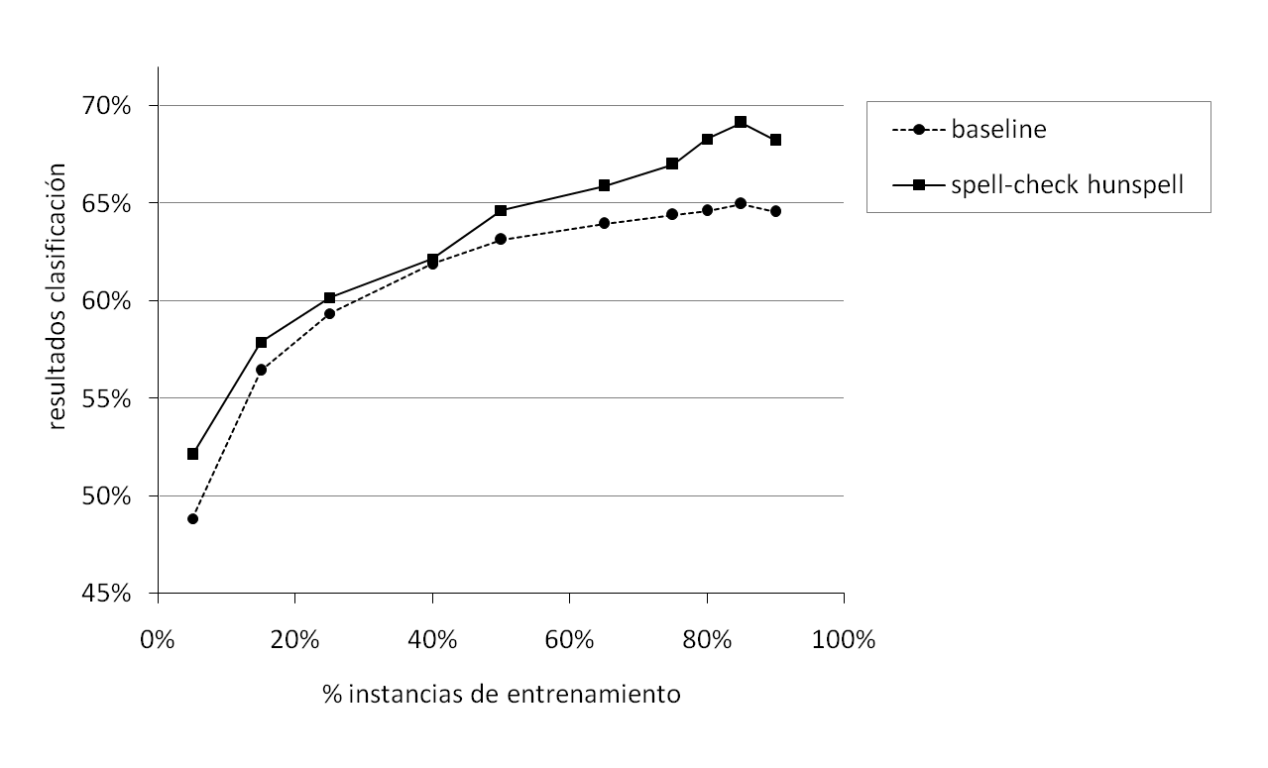
#4 - Spell-check (4) » Hunspell
Introducción Marcadores sociales Recursos utilizados Desarrollo investigación Conclusiones
Resumen Generación datasets Clasificación Optimizaciones
Spell-check Hunspell
XX% inst. = XX,X%
baseline
XX% inst. = XX,X%

Slide 65
#4 - Spell-check (5)
Introducción Marcadores sociales Recursos utilizados Desarrollo investigación Conclusiones
Resumen Generación datasets Clasificación Optimizaciones
Los 3 spell-checkers mejoran los resultados del dataset baseline.
Es JaSpell quien logra una pequeña diferencia con respecto a sus pares.
Se acepta esta optimización

Slide 66
#5 - Spell-check mejorado (1)
Introducción Marcadores sociales Recursos utilizados Desarrollo investigación Conclusiones
Resumen Generación datasets Clasificación Optimizaciones
La idea es mejorar el spell-check anterior. Evitar la pérdida de términos cuando no existen sugerencias.
Google API Translate Java
Reemplazar
código HTML
término
traducido
Documento
¿Traducción?
Eliminar
acentos
si
Abreviaciones más comunes en Inglés
Eliminar
caracteres espec.
término
original
¿Abreviación?
si
Aplicar
stemming
incorrectos y sin sugerencias
para cada término
Eliminar
stop-words
Aplicar
Spell-check
Documento
filtrado

Slide 67
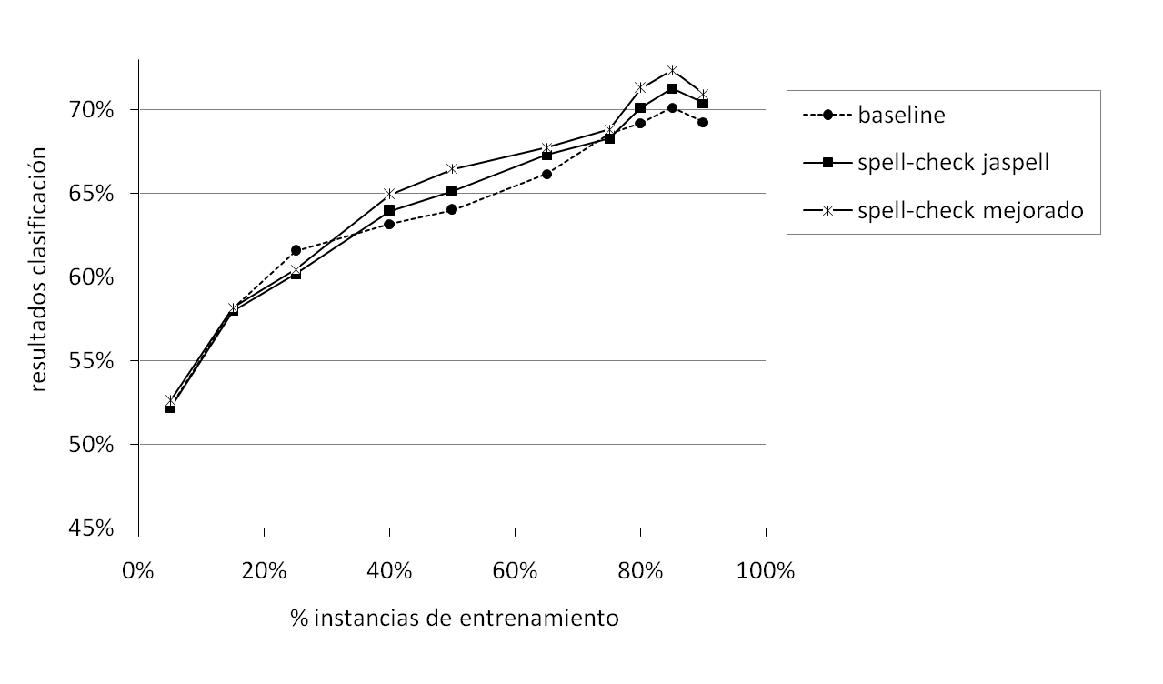
#5 - Spell-check mejorado (2)
Introducción Marcadores sociales Recursos utilizados Desarrollo investigación Conclusiones
Resumen Generación datasets Clasificación Optimizaciones
Spell-check mejorado
XX% inst. = XX,X%

Slide 68
#5 - Spell-check mejorado (3)
Introducción Marcadores sociales Recursos utilizados Desarrollo investigación Conclusiones
Resumen Generación datasets Clasificación Optimizaciones
Los resultados mejoran al spell-check anterior.
La mejora se debe a los nuevos términos presentes en el dataset que antes eran descartados.
Se acepta esta optimización
(y reemplaza la anterior)

Slide 69

Introducción Marcadores sociales Recursos utilizados Desarrollo investigación Conclusiones
Conclusiones

Slide 70
Investigación (1)
Introducción Marcadores sociales Recursos utilizados Desarrollo investigación Conclusiones
Investigación Extensiones Trabajo futuro
Muchos investigadores coinciden que:
Los tags proveen información adicional que no está presente en los documentos mismos. Ayudan a identificar el “acerca de”. Ideal para nuevas páginas web.
Suponen que pueden ser útiles para la clasificación automática de páginas web.
Los tags son más diversos que los anchor-tags, por lo tanto son más ruidosos y menos útiles. Pero capturan información y significados desde distintos puntos de vista.

Slide 71
Investigación (2)
Introducción Marcadores sociales Recursos utilizados Desarrollo investigación Conclusiones
Investigación Extensiones Trabajo futuro
Según esta investigación:
Los tags efectivamente aportan valor a la clasificación automática de documentos web.
La fusión de tags y anchortexts resulta en la combinación ideal para la generación del dataset.
Según una clasificación individual para cada recurso:
1ro tags, 2do anchortext y 3ro queries.
Completar un poco más

Slide 72
Extensiones
Introducción Marcadores sociales Recursos utilizados Desarrollo investigación Conclusiones
Investigación Extensiones Trabajo futuro
Existen diversas formas de mejorar los resultados:
Filtrado de tags considerados subjetivos, resolver problemas de sinonimia o polisemia.
Utilizar las notas escritas por usuarios en Delicious.
Considerar la “popularidad” de los documentos.
Utilizar otros servicios donde se compartan links, como Facebook o Twitter.

Slide 73
Trabajo futuro
Introducción Marcadores sociales Recursos utilizados Desarrollo investigación Conclusiones
Investigación Extensiones Trabajo futuro
Muy relacionado con el campo de las búsquedas web. Por ej. SafeSearch de Google.
Personalización de búsquedas web: tags pueden ser útiles para la desambiguación de palabras claves en una consulta.
Sugerir categorías que expandan o refinen una búsqueda web.
Aplicación de categorización automática en ODP.
En el área de marketing o publicidad.

Slide 74
Introducción Marcadores sociales Recursos utilizados Desarrollo investigación Conclusiones
Investigación Extensiones Trabajo futuro
Los marcadores sociales brindan
amplias e interesantes
posibilidades en el campo de
data mining

Slide 75

Introducción Marcadores sociales Recursos utilizados Desarrollo investigación Conclusiones
¿Preguntas?

Slide 76

Introducción Marcadores sociales Recursos utilizados Desarrollo investigación Conclusiones
GRACIAS

Slide 77
Introducción Marcadores sociales Recursos utilizados Desarrollo investigación Conclusiones
Un poco de historia Marco teórico Contexto Propuesta

